Slide 1
4주차

Slide 2
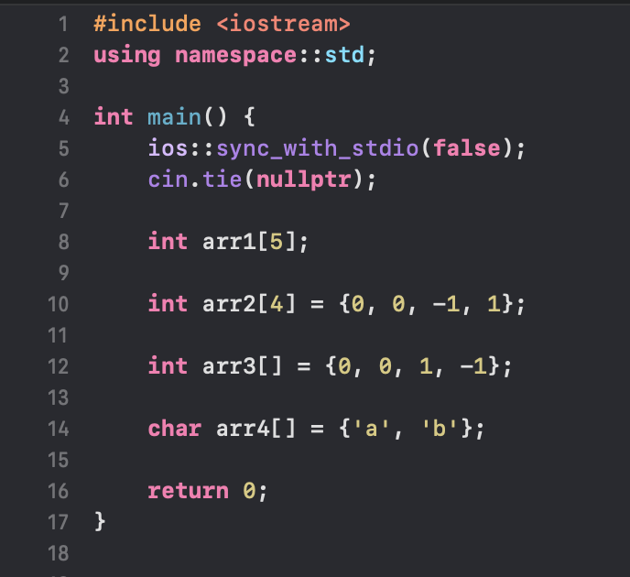
배열이란?
요소의 집합
기본값은 쓰레기값

Slide 3
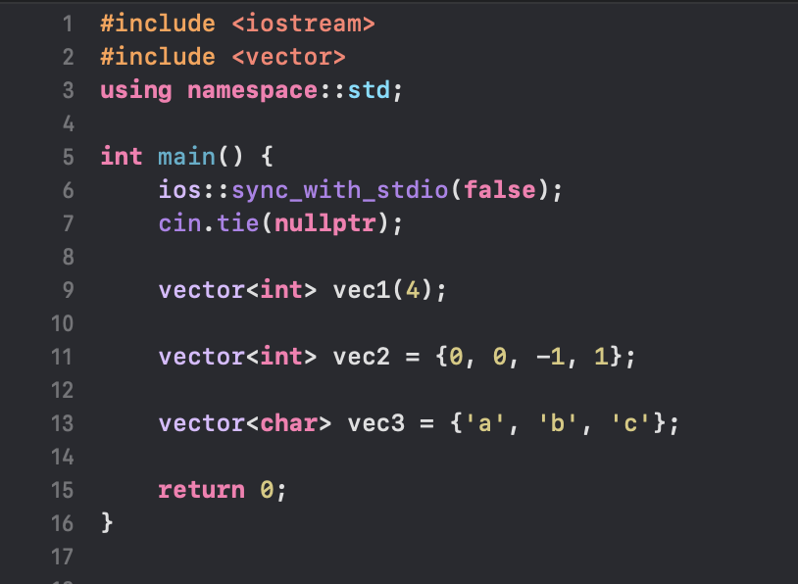
백터란?
배열의 현대판
가변적
기본값은 0, false

Slide 4
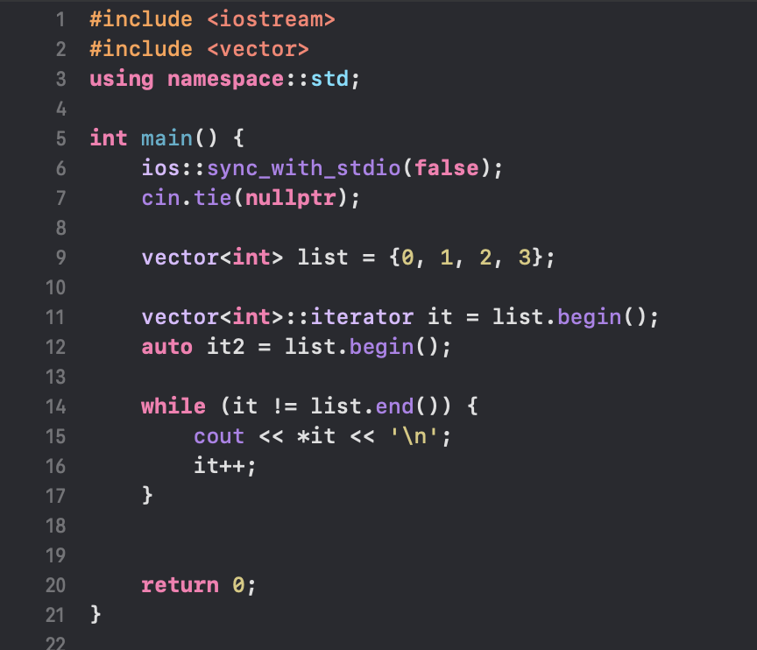
반복자(iterator)란?
컨테이너 탐색에 사용되는 객체

Slide 5
vec[i] : 백터의 i번째 원소를 반환
vec.push_back(a) : 백터 뒤쪽에 a를 넣는다
vec.pop_back() : 백터 마지막 요소 삭제
vec.erase(pos) : pos 위치의 원소 삭제
vec.assign(n, value) : 기존 데이터 삭제 후 n개의 value로 채움
vec.size() : 백터의 사이즈 반환
vec.empty() : 백터가 비었으면 true, 아니면 false
vec.resize(n) : 백터의 사이즈를 수정
vec.front() : 백터의 첫 요소 반환
vec.back() : 백터의 마지막 요소 반환
vec.insert(pos, value) : pos 위치에 value 삽입
vec.clear() : 백터 클리어

Slide 6
sort(vec.begin(), vec.end()) : 백터를 올림차순으로 정렬
reverse(vec.begin(), vec.end()) : 백터를 뒤집기
find(vec.begin(), vec.end(), value) : 특정 값 찾기 (중복된다면 앞에 있는 값의 인덱스 반환)
count(vec.begin(), vec.end(), value) : 특정 값의 개수 세기

